Slide 1


TRƯỜNG TIỂU HỌC NGŨ HÙNG
Chào mừng các thầy cô về dự chuyên đề
Hoạt động trải nghiệm lớp 2

Slide 3
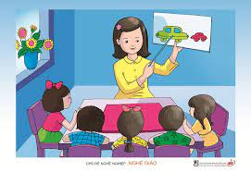
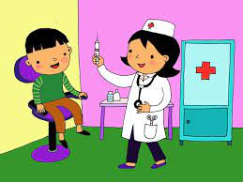
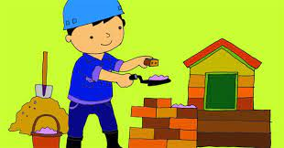
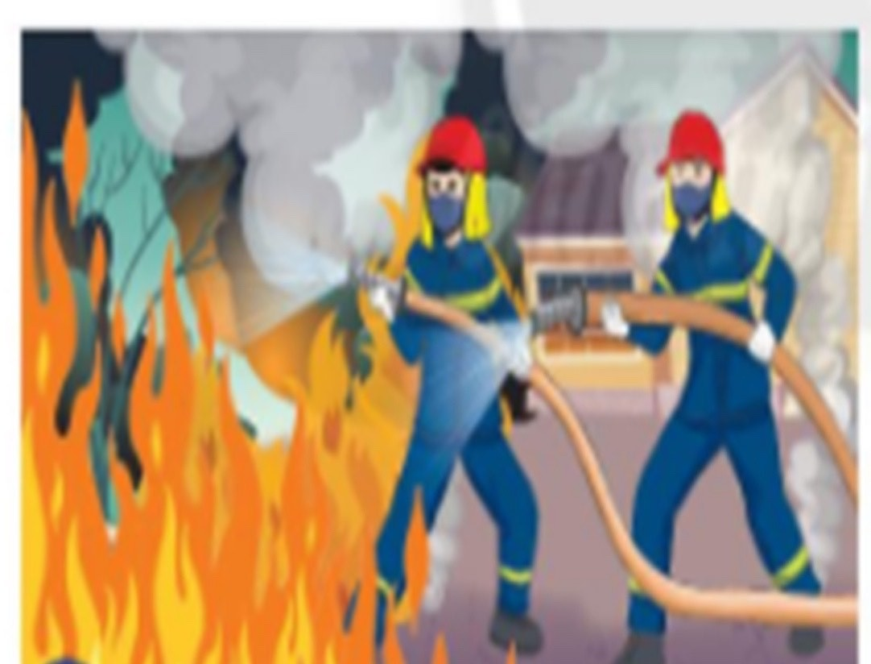

Slide 4
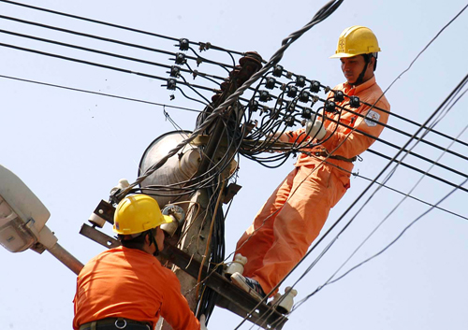
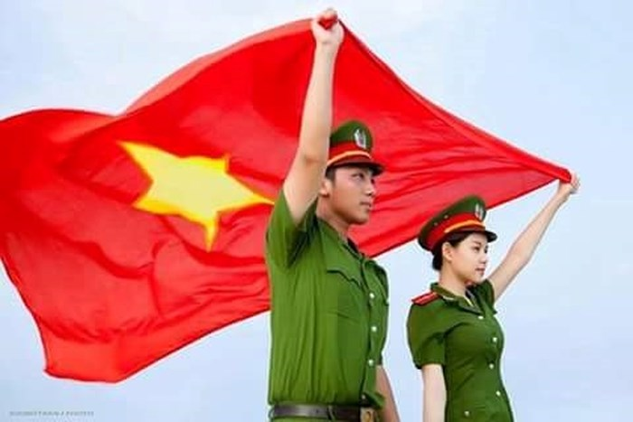
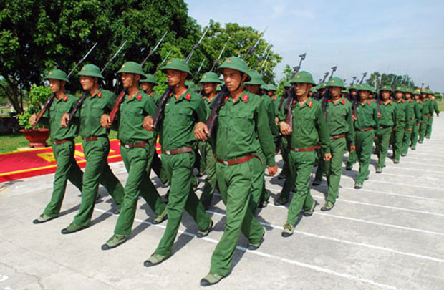
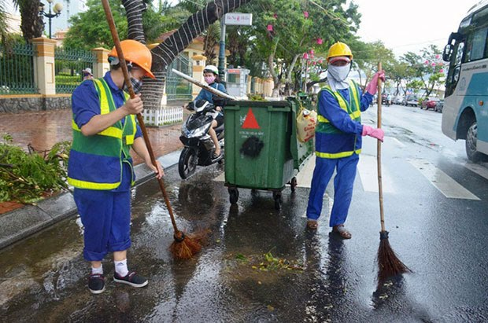

Slide 5
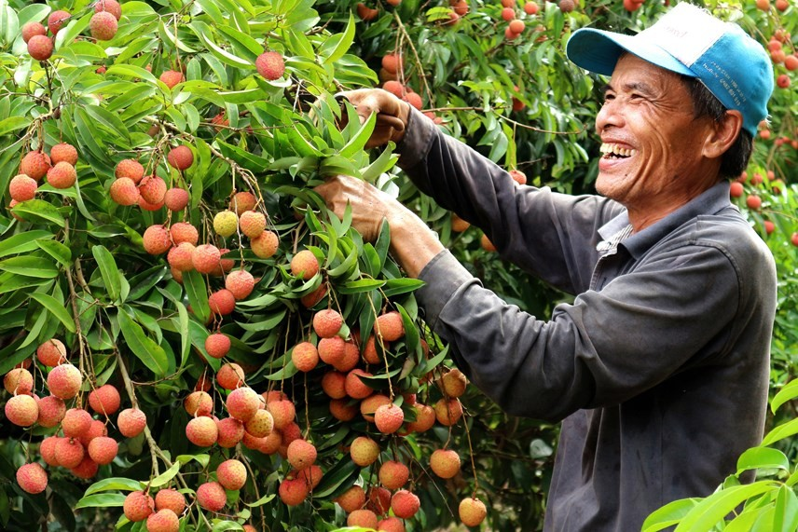
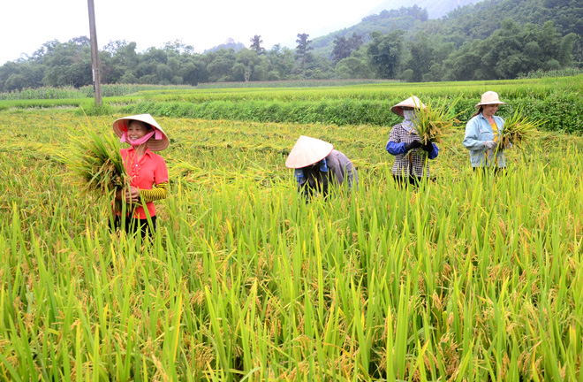
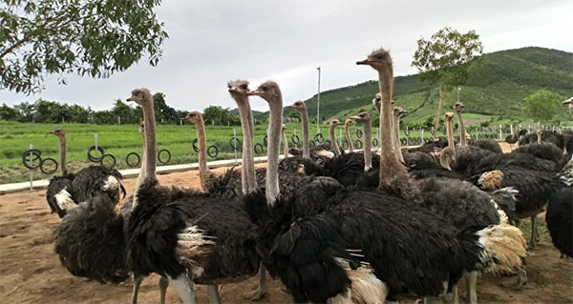
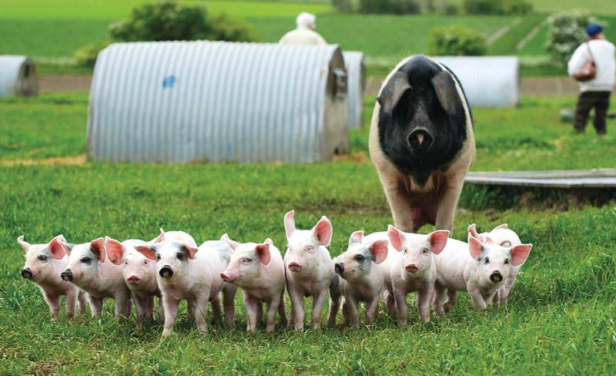

Slide 6
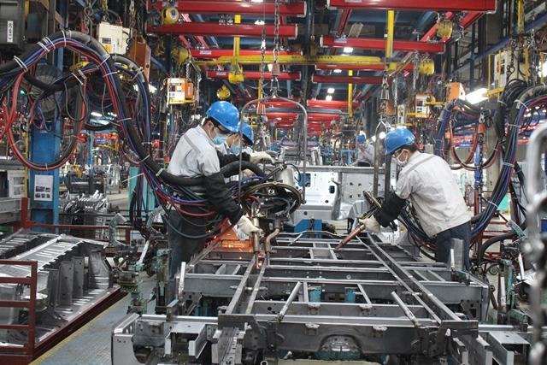
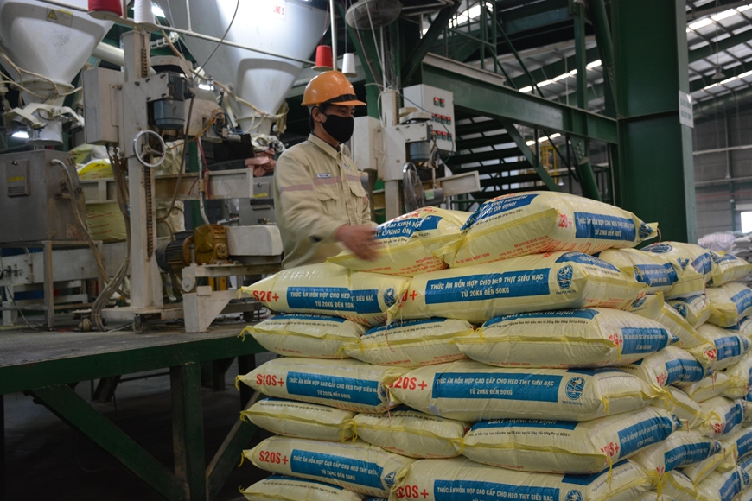
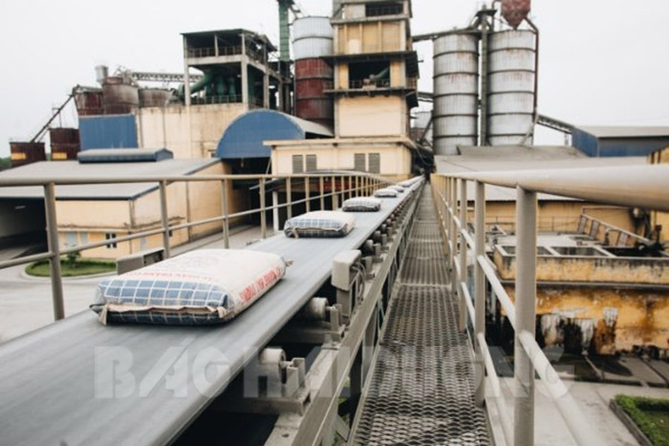
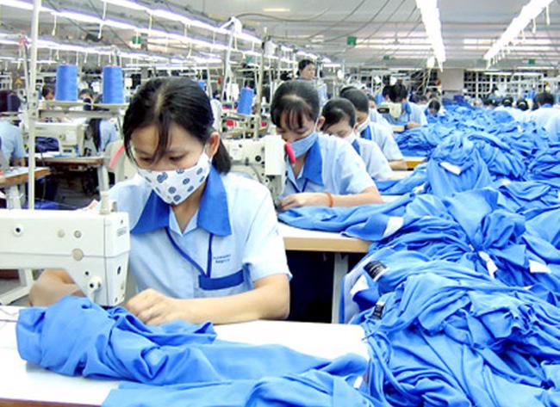

Slide 7
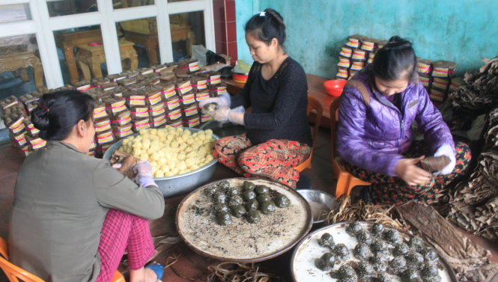
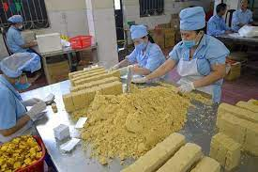
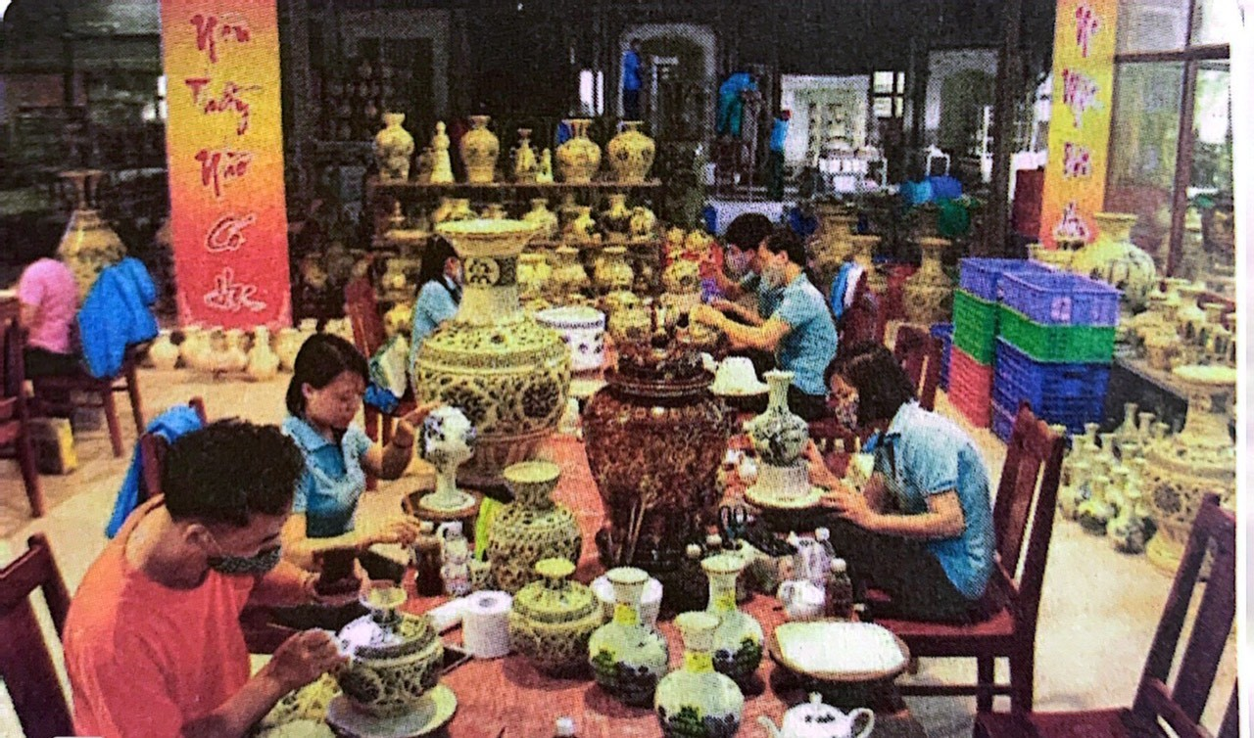
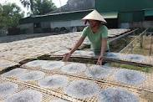

Slide 8
CHIA SẺ

Slide 9
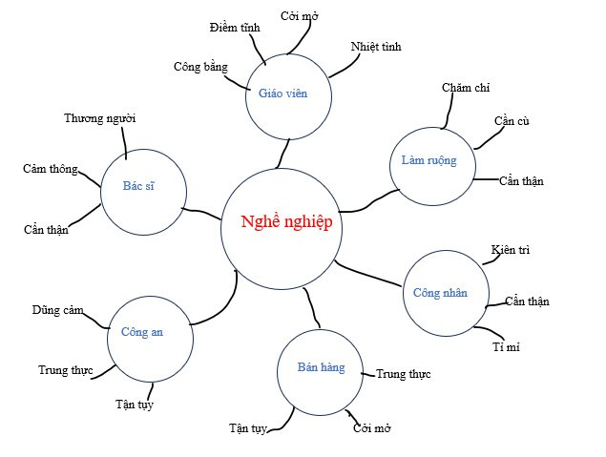

Slide 10

Trò chơi
Đoán nghề

Slide 11
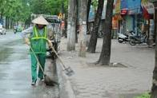

Ai cầm cái chổi
Chăm chỉ miệt mài
Quét dọn hằng ngày
Phố phường sạch sẽ?
Hết giờ
2
13
8
0
1
3
6
7
9
10
11
12
14
15
5
4

Slide 12

Ai nơi hải đảo biên cương
Diệt thù giữ nước coi thường
khó khăn?
Hết giờ
2
13
8
0
1
3
6
7
9
10
11
12
14
15
5
4

Slide 13
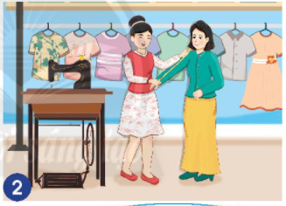
Hết giờ
2
13
8
0
1
3
6
7
9
10
11
12
14
15
5
4
THỢ MAY

Slide 14
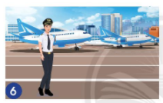
Hết giờ
2
13
8
0
1
3
6
7
9
10
11
12
14
15
5
4
Phi công

Slide 15
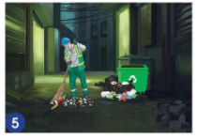
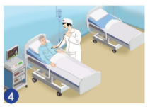

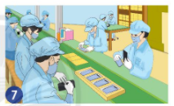
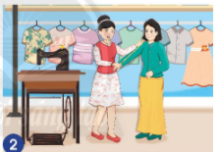
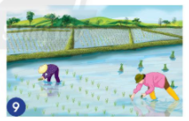

Mỗi người ai cũng có mơ ước có một nghề nghiệp, công việc riêng. Mỗi công việc đều mang lại lợi ích riêng cho bản thân, xã hội…

Slide 16
Xin chân thành cảm ơn!

Slide 17
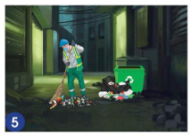
Dọn dẹp, vệ sinh nơi sinh sống, làm việc của chúng ta.
Giúp môi trường xung quanh sạch sẽ hơn.
Lao công

Slide 18
Cứu chữa bệnh cho mọi người.
Giúp chúng ta khoẻ mạnh hơn.
Bác sĩ

Slide 19
Làm ra hạt lúa, hạt gạo cho chúng ta.
Giúp chúng ta có bát cơm ngon.
Nông dân

Slide 20
Làm việc trong các công ty, xí nghiệp, nhà máy,..
Giúp tạo ra các sản phẩm sử dụng trong cuộc sống.
Công nhân

Slide 21
Chữa cháy, dập lửa, cứu người kẹt trong đám cháy.
Bảo vệ tài sản, tính mạng của chúng ta.
Lính cứu hoả

Slide 22

Liên hệ nghề nghiệp những người thân trong gia đình.
Gia đình em gồm có mấy người? Đó là những ai?
Những người thân trong gia đình em làm nghề gì?
Công việc của nghề đó là gì?
Công việc ấy đem lại lợi ích gì?

Slide 23
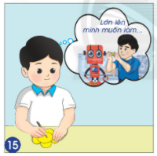

Hoạt động 3: Thực hành chia sẻ về nghề nghiệp yêu thích.
Mỗi người ai cũng có mơ ước có một nghề nghiệp, công việc riêng. Mỗi công việc đều mang lại lợi ích riêng cho bản thân, xã hội…

